Slide 1
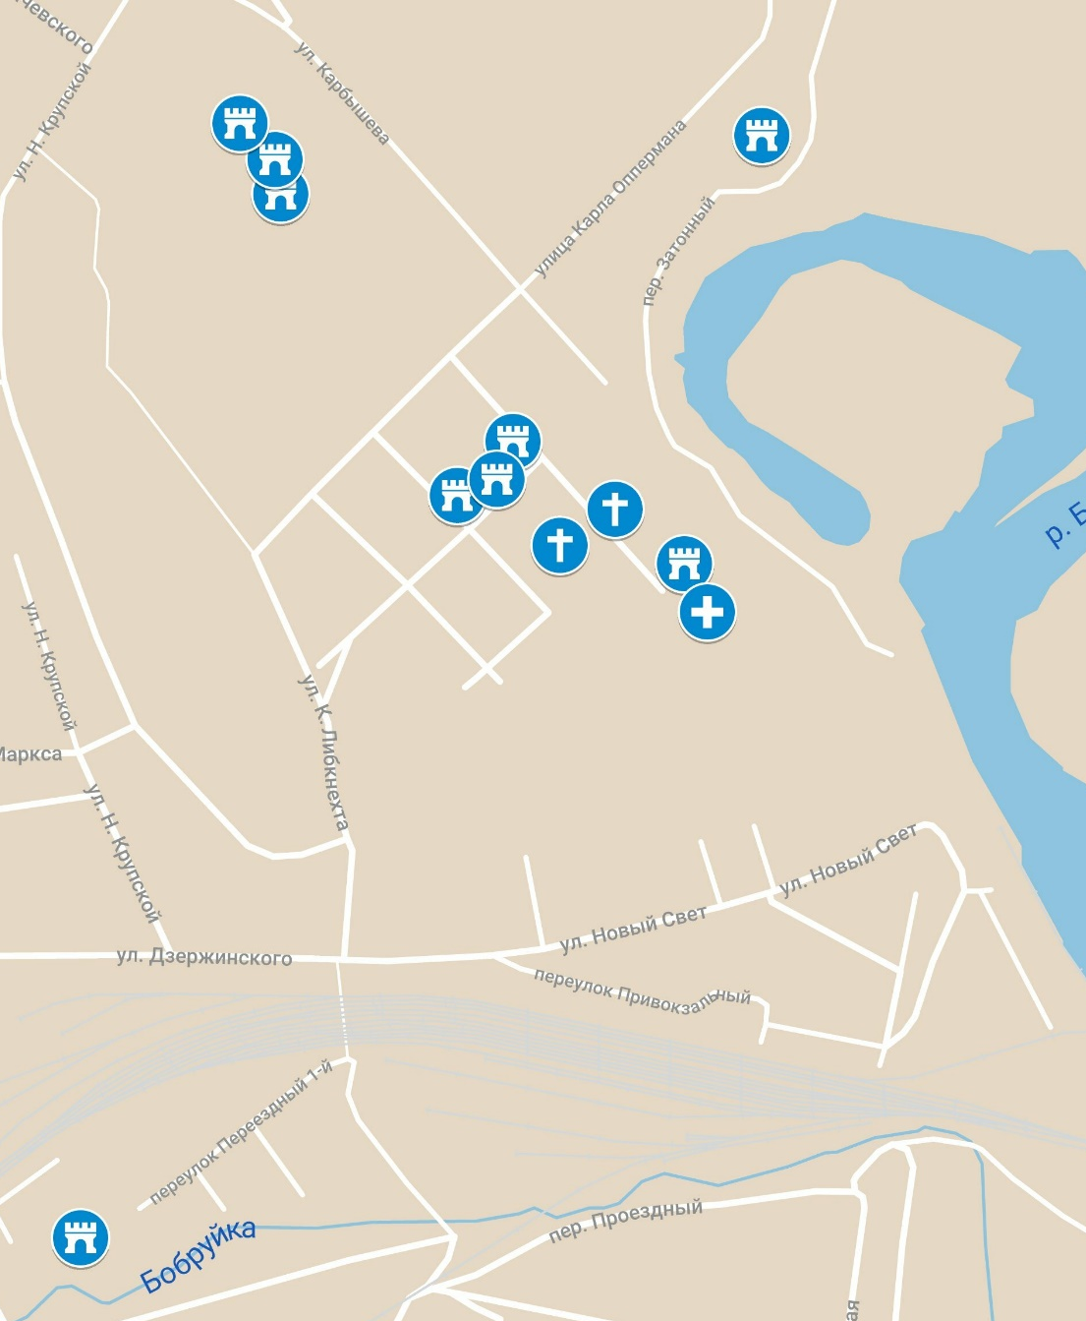
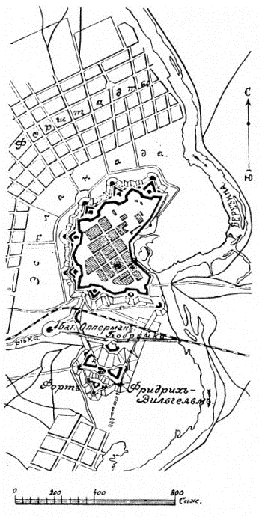
Интерактивная карта
1
.
Укрепления Бобруйской крепости
1
2
Бывший иезуитский костёл
4
5
2
3
Башня Оппермана
Карл Опперман
Теодор Нарбут
4
Дом купца Терлецкого
5
Дом коменданта
Коменданты
Тайные общества
3
Форт «Вильгельм»

Slide 2


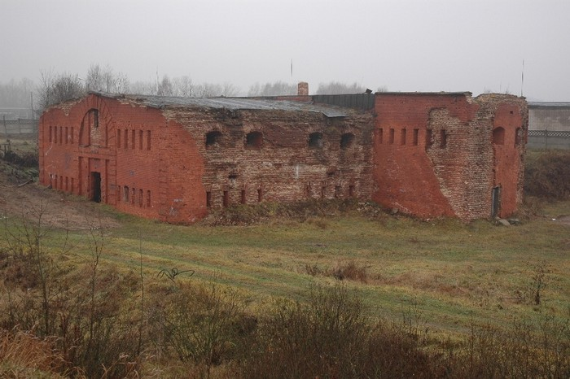
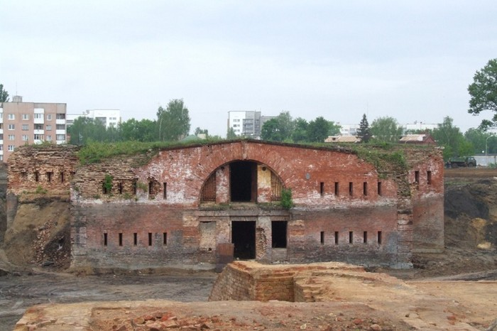

Укрепления Бобруйской крепости
Бобруйская крепость в плане имела вид замкнутого многоугольника с выступающими пятиугольными укреплениями – бастионами. Между собой бастионы соединялись прямыми участками валов – куртинами.. Напротив них, на впереди лежащей местности, создаются так называемые полигоны.
В каждом полигоне, на дне рва, находились двухэтажные башни – редюиты. Их стены прорезаны бойницами своеобразные форты, в которые входят земляные укрепления и каменные сооружения. Из укреплений 3-го полигона сохранились все четыре башни-редюита: левый, центральный, правый и редюит исходящего плацдарма. Нижние этажи всех этих сооружений оказались под землей и только в 2008 году их освободили из-под толщи земли.

Slide 3


Slide 4
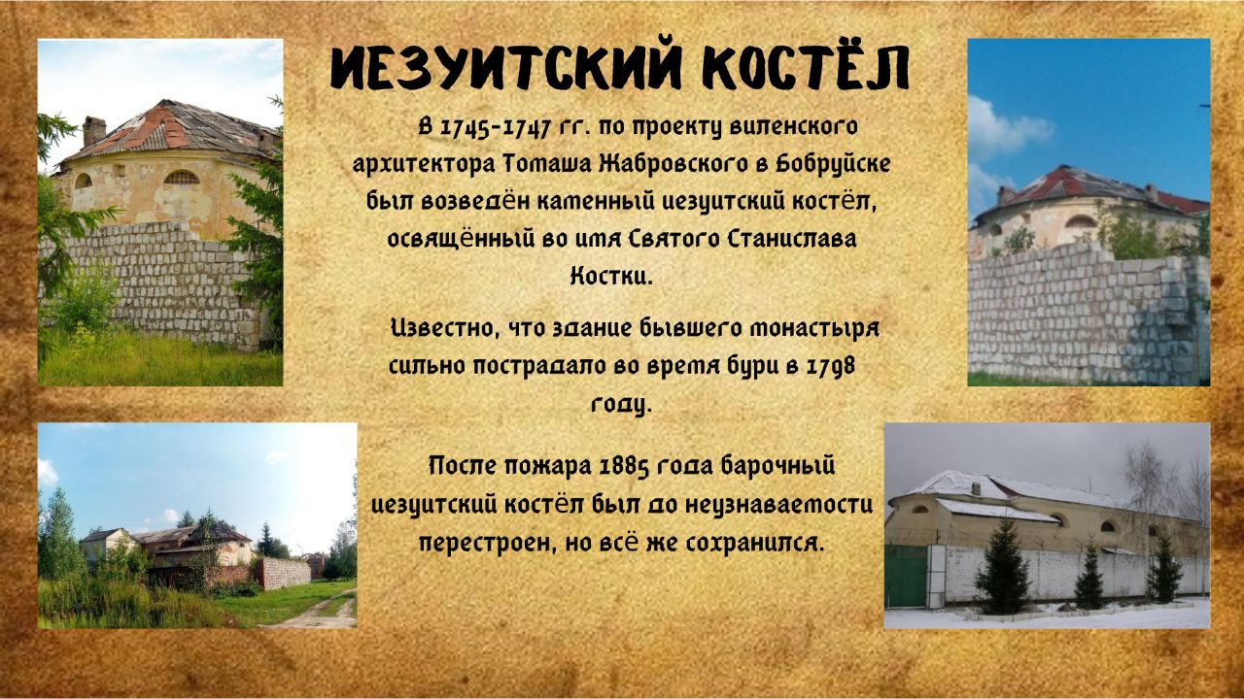

Slide 5

Опперман был автором проекта по укреплению
западных границ Российской империи, разработанного в 1795 году.
Одним из пунктов этого проекта и была Бобруйская крепость.

Slide 6


Slide 7


Slide 8
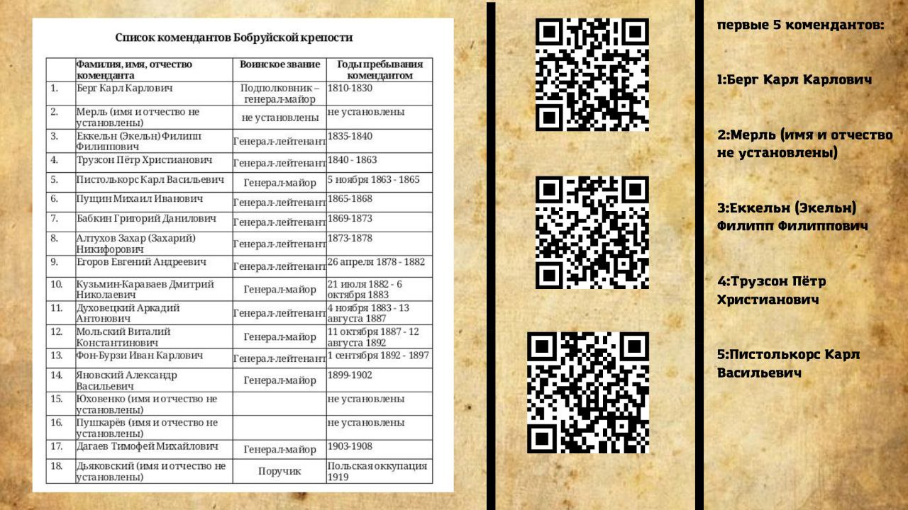

Slide 9
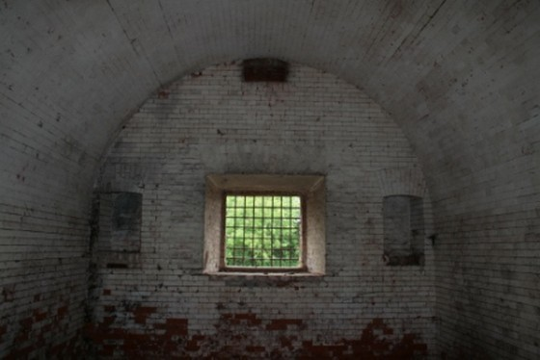

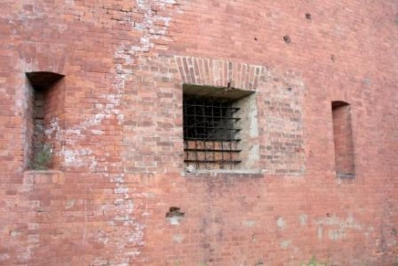

Тайные общества и декабристы
В 1820-1823 гг. в Бобруйске служили члены тайных обществ, организаторы и руководители декабристского движения.
На сентябрь 1823 г. император Александр I наметил смотр воинских частей Бобруйской крепости. Этот момент и предполагали использовать декабристы для захвата власти: арестовать императора, заточить его в подземелье и двигаться на Петербург, чтобы принять конституцию.
Планировалось, что выступление в Бобруйске станет сигналом к восстанию в Москве, Петербурге и других городах. Но план остался на бумаге.
После подавления восстания на Сенатской площади Бобруйскую крепость превратили в политическую каторжную тюрьму, первыми узниками которой стали декабристы.

Slide 10

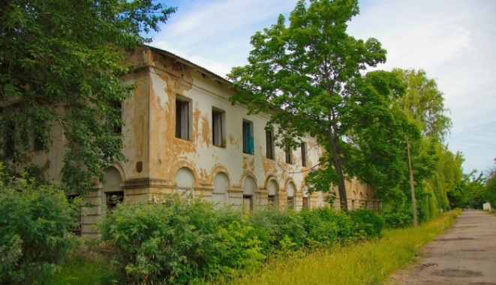
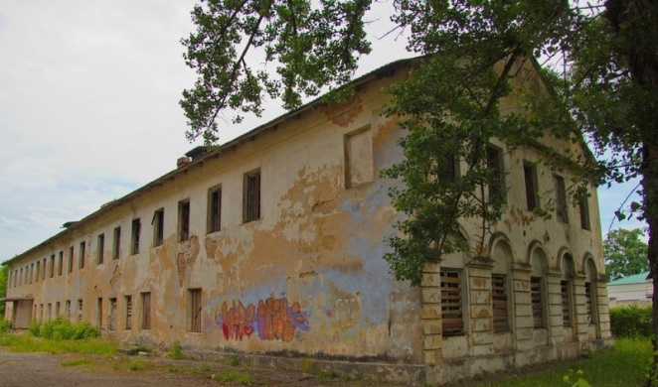
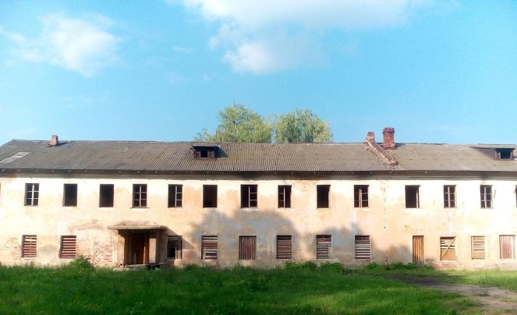
Дом Л.Г. Торлецкого
Бобруйчанам разрешалось селиться в Бобруйской крепости при одном условии: постройка обязательно должна быть каменной. Построить такое жилье оказалось под силу только Л. Г. Торлецкому, так что это единственный жилой дом, существовавший на территории Бобруйской крепости.
Дом городского головы, купца 1-й гильдии Логина Григорьевича Торлецкого (1770-1844 гг.). Здание было построено в 1817-1818 годах

Slide 11


Slide 12

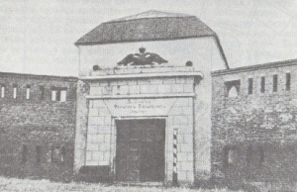
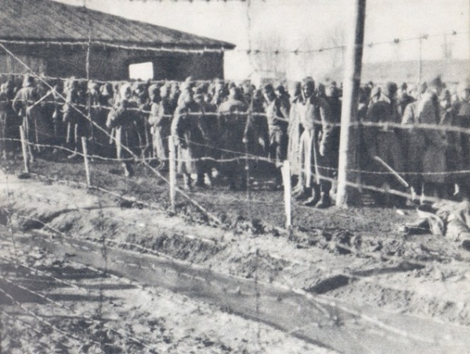
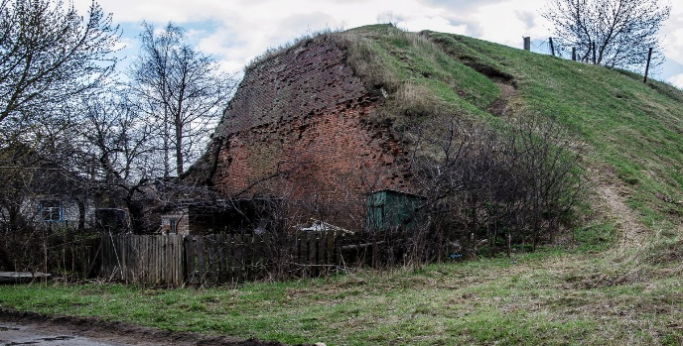
Форт «Фридрих -Вильгельм»
В 1817 году император Александр І посетил крепость и приказал построить нагорное укрепление, чтобы в случае возможных боевых действий, помешать неприятелю воспользоваться господствующей высотой для размещения своей артиллерии.
Всю свою историю ему пришлось быть тюрьмой и концлагерем. Уже в 1826 году в казематах «Фридриха Вильгельм» содержались политические арестанты. В капонире форта находились особо опасные государственные преступники. Других заключенных содержали в прибрежном люнете.
«Фридрих Вильгельм» был мощным огневым узлом, который состоял из высоких крепостных валов и глубоких рвов, земляных и кирпичных огневых сооружений.

